Slide 1

Консультация для родителей
«НА ПУТИ К ГРАМОТЕ»
Уважаемые родители!
Наш разговор будет о том, как подготовить детей к овладению грамотой в школе. Чтобы сделать этот сложный процесс более лёгким и успешным, необходимо часть умений сформировать ещё в детском саду. Успешность обучения в школе зависит от знаний, которые получил ребёнок в саду, а так же от той практической помощи, которую сможет оказать родитель ему дома.
Обучение ребёнка грамоте – очень важный этап в его развитии. От того, как ребёнок овладеет чтением, во многом зависит успешность обучения в школе. Одна из важнейших задач при обучении грамоте – это овладение навыками анализа и синтеза слов и предложений. Без умения соединять звуки (буквы) в слоги и слова, выделять звуки (буквы) из слова, определять их место и количество в слове ребёнок не научится хорошо читать и грамотно писать.

Slide 2
При обучении детей важно помнить, что:
1. Путь дошкольника к грамоте лежит через игры в звуки и буквы. Ведь письмо — это перевод звуков речи в буквы, а чтение — это перевод букв в звучащую речь. 2. Знакомству и работе ребенка с буквами предшествует звуковой период обучения. 3. Играя с ребенком в звуки, полагайтесь, прежде всего, на собственный слух. 4. На протяжении всего периода обучения дома следует называть и звуки и соответствующие им буквы одинаково – т. е. так, как звучит звук. 5. Не смешивайте понятие звук и буква. Помните: звук мы слышим и произносим, а букву - видим и можем ее писать. 6. Знакомя с буквами, давайте только печатные образцы. 7.Максимальная продолжительность занятий для пятилетних детей составляет 20 минут, для шести летних 25 минут. 8. Хвалите , отмечайте даже мельчайшие изменения вашего ребенка, выражайте свою радость и уверенность в его дальнейших успехах.

Slide 3
Основные этапы подготовки ребенка
к обучению грамоте.
1.Развитие зрительного восприятия и внимания 2. Развитие слухового восприятия и внимания 3.Развитие связной речи 4.Деление слов на слоги 5.Развитие тонкой моторики и ориентировка на плоскости листа 6.Звуковой анализ и синтез 7.Знакомство с буквами, соответствующими правильно произносимым звукам. Обучение чтению слогов, слов.
Некоторые родители сталкиваются с трудностями при выполнении домашних заданий по обучению грамоте, особенно это касается работы со звуками, слогами, словами, предложениями. Поэтому я предлагаю вспомнить основные понятия, чаще используемые в работе с детьми:
Все, что мы говорим, читаем, пишем - Речь.
Речь бывает: устная и письменная.
Состоит наша речь из предложений.
Что такое предложения? (слова связанные между собой по смыслу)
Предложения состоят из слов.
Слова состоят из слогов.
Слоги состоят из звуков.
Какие бывают звуки? (гласные, согласные)

Slide 4
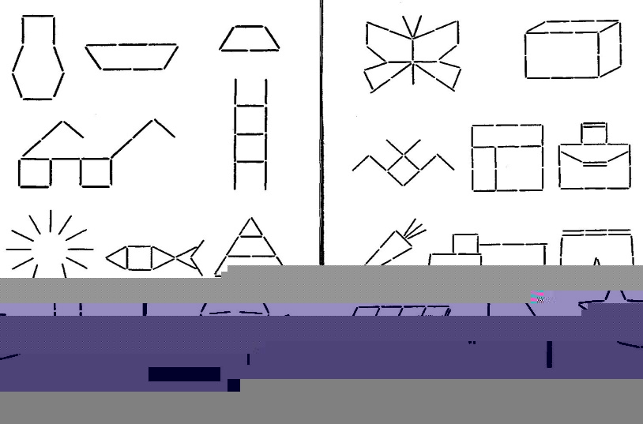
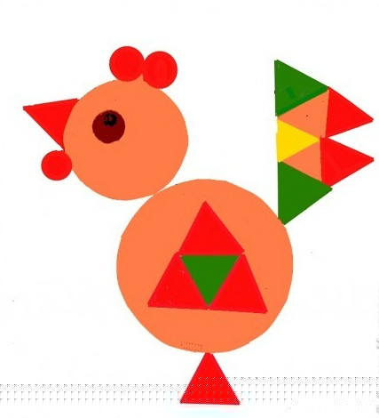
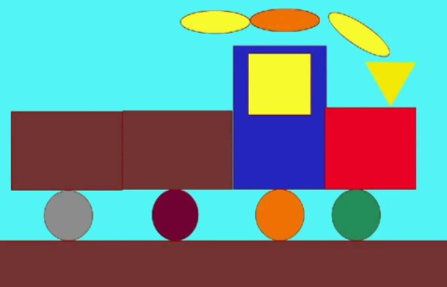
ОСНОВНЫЕ ЭТАПЫ ПОДГОТОВКИ РЕБЕНКА К ОБУЧЕНИЮ ГРАМОТЕ
1. Развитие зрительного восприятия и внимания.
Предложите ребенку сложить из счетных палочек, спичек, цветных карандашей по образцу какие либо фигуры.
Упражнение «Найди отличия», «Что изменилось?»
Игра «Корректор». Для этой игры понадобится текст из журнала или газеты, напечатанный достаточно крупным шрифтом. Попросите ребенка вычеркнуть (подчеркнуть или обвести) каждую букву «о». Затем обязательно проверьте, подсчитайте ошибки и запишите результат. Выполняя это упражнение каждый день, всегда меняйте буквы. Когда эта задача для ребенка станет легкой, усложните ее, предложив все буквы «о» вычеркнуть, а буквы «с» - обвести.
Игра «Пуговицы». Положите на стол множество разнообразных пуговиц. Попросите ребенка выбрать все красные; все маленькие; все пуговицы с двумя дырочками и т.д.
Игра «Запомни предметы» (начинать с 3х картинок, увеличиваем до 10).

Slide 5
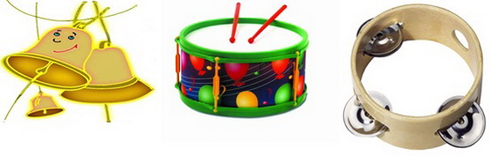
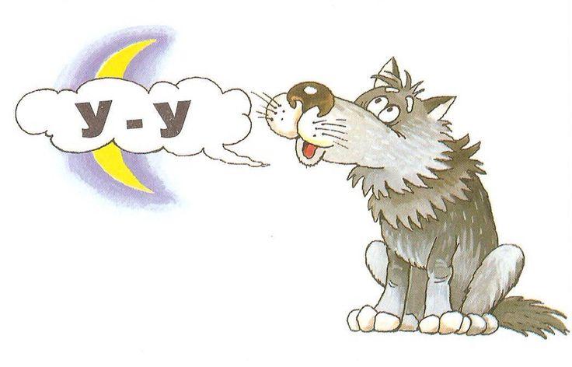
2. Развитие слухового восприятия и внимания.
Игра «Шумящие коробочки» - небольшие коробочки заполнены различными мелкими предметами (пуговицы, монеты, бусины), крупами (рис, гречка, макароны и т.д.), которые если потрясти будут создавать различные шумы. Коробочки должны быть парные,т.е. нужно иметь 2 одинаковых набора. Пошумев одной коробочкой нужно найти 2-ю такую же.
Игра «Запомни слово» - взрослый называет 5-6 слов, играющие должны повторить их в том же порядке. Далее игру можно усложнять.
Игра «Повтори за мной» (отхлопай так же, простучи) - игра на воспроизведение ритмического рисунка.
Игра «Кто летит (бежит, идет, прыгает)? – поднять руку на подходящее слово.
Игра «Поймай звук» - произносится ряд звуков, слогов, слов. Ребенок хлопает в ладоши, если услышит заданный звук.

Slide 6
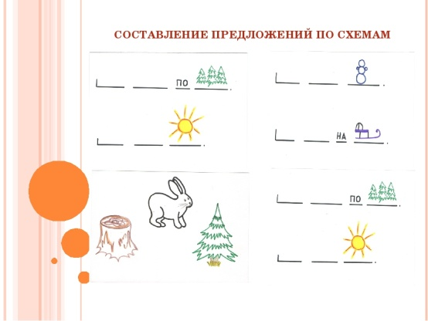
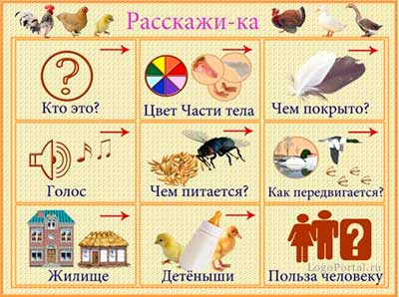
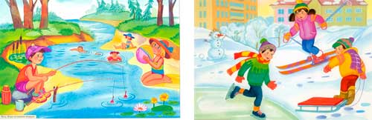
3. Развитие связной речи.
Попросите ребенка рассказать вам, в какие игры играл, какую сказку читали в детском саду.
Упражняйте составлять предложения по картинкам. Предложите ребенку составить предложение с каким то определенным словом. Попросите ребенка определить количество слов в предложении, составить предложения с определенным количеством слов. Предложите начертить схему предложения. Пример предложения: Птица сидит на ветке.
Схема предложения будет такой:
Символ слова - полоска. Первое слово в предложении – полоска с уголком. Количество полосок обозначает количество слов в предложении. В конце предложения ставится точка. Символ точки – кружок.

Slide 7
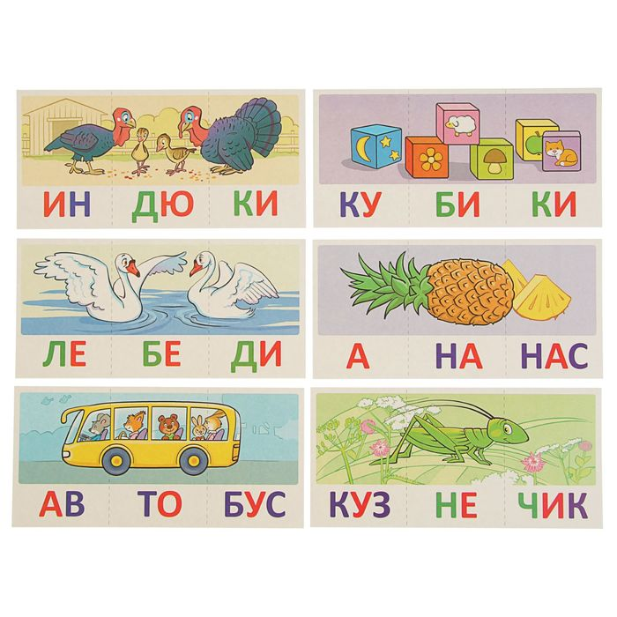
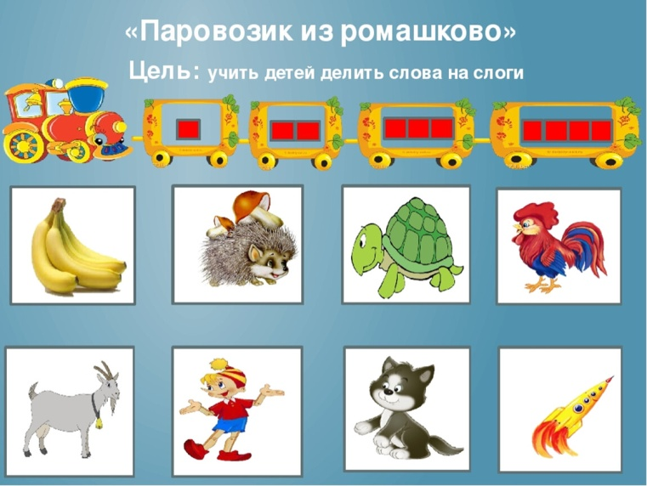
4. Деление слов на слоги
Слово делим на слоги при помощи хлопков. Предложите ребенку составить слоговую схему слова. Символ слова это полоска и ее мы делим на части в зависимости от количества слогов.
Задания:
определить количество слогов в названных словах;
выделить 1-ый слог из названия картинки;
определить пропущенный слог в слове с помощью картинки;
разложить картинки по группам в зависимости от количества слогов в их названии.
Напоминаем детям правило: сколько в слове гласных столько и слогов.

Slide 8
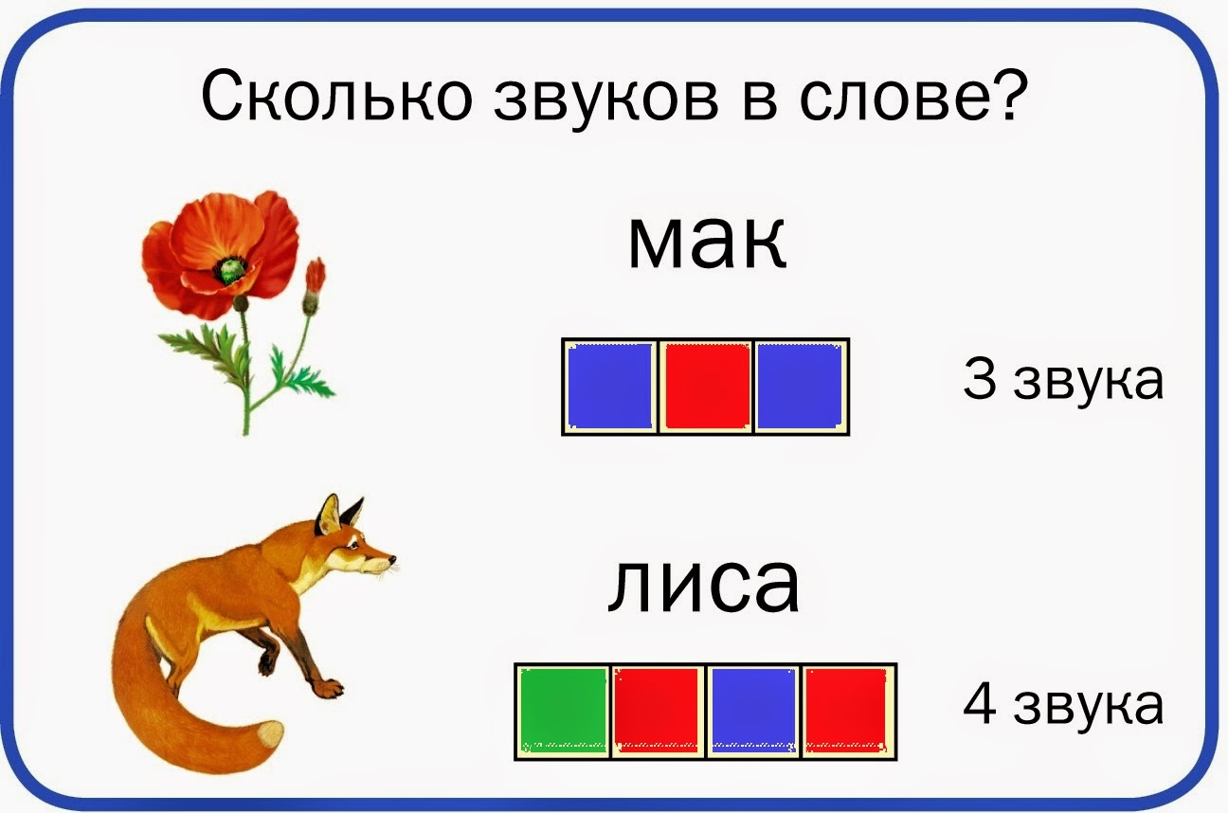
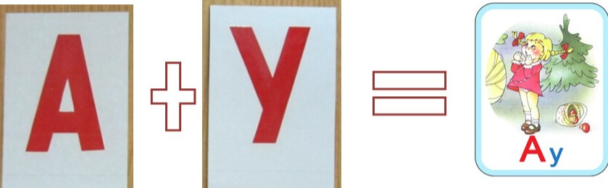
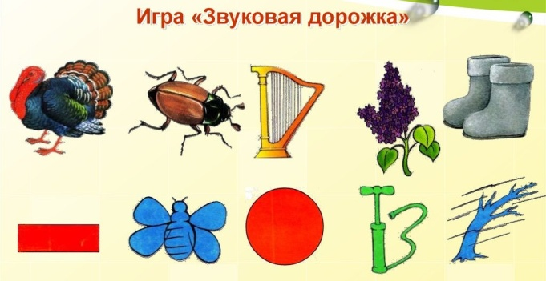
5.Звуковой анализ и синтез.
Формы звукового анализа: элементарная форма – выделение звука на фоне слова; сложная – определение позиции звука в слове, определение последовательности звуков в слове и т.д.
Упражняйте ребенка в выделении первого звука, последнего. Звук, который вы предлагаете ребенку определить (первый, последний) произносится утрированно.
- Какой звук я произношу в начале слов у-дочка, о-кунь, а-ист?
- Какие слова, ты знаешь, которые начинаются с этих звуков?
Поиграйте в игру «Где спрятался звук?» (в начале, середине или в конце слова) – игра на определение позиции звука в слове.
Упражняйте ребенка в определении количества и порядка звуков в слове, составлении звуковых схем слов, подборе слов с определенным количеством звуков.

Slide 9
6.Знакомство с буквами, соответствующими правильно произносимым звукам.
При знакомстве с новой буквой, найдите с ребенком картинки, в названии которых новая буква стоит в начале слова. Показывая буквы, надо произносить не ее официальное алфавитное название, а тот звук, который эта буква обозначает.
Например, звук [м] мы произносим отрывисто: м! и букву м необходимо называть так же: м! Ни в коем случае ЭМ или МЭ. Вводя буквы, давайте только печатные образцы.
Запоминание образа буквы можно организовать по-разному:
написать букву в воздухе, на столе;
выложить печатную букву из карандашей, счётных палочек, шнурков, верёвочек;
написать букву пальчиком на манке или другой мелкой крупе;
выложить букву из крупных и мелких пуговиц, бусинок, фасоли и т.д.;
вырывать, вырезать из бумаги образ буквы;
вылепить из пластилина, теста;
написать на плакате букву разных размеров, разного цвета:
выбрать (подчеркнуть) нужную букву в тексте.

Slide 10
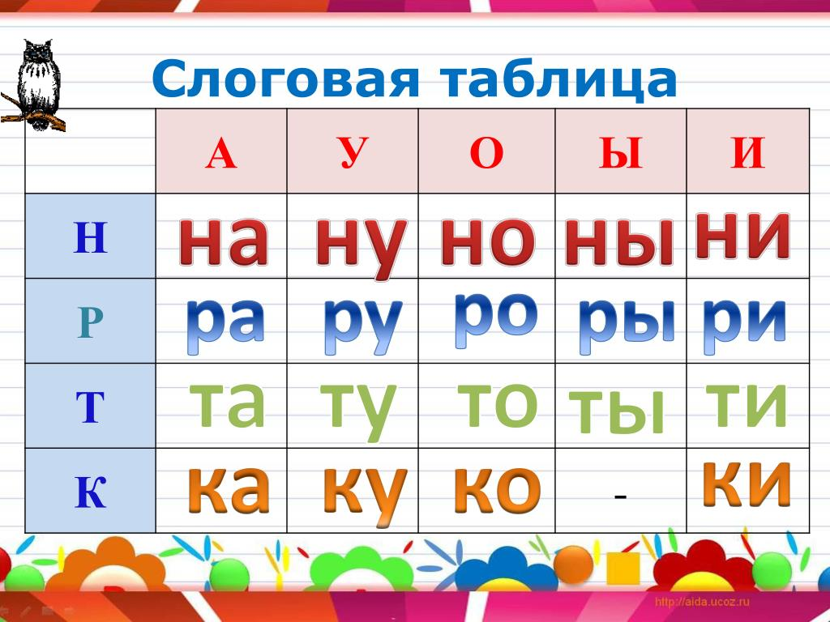
7.Обучение чтению слогов, слов.
Типичные ошибки, осложняющие навыки чтения:
М и А будет МА;
побуквенное чтение: М, А, М, А;
прочитывание глазами, а затем произнесение слов или фраз, не глядя в книгу.
Правильное обучение навыкам чтения:
Ребёнок тянет первый звук до тех пор, пока не дойдет до второго:
составление и чтение слияний гласных: ау, уа, оа, ао, уо, оу, иа, аи;
составление и чтение обратных слогов: ам, ум, ом, им, ат, ут, от, ит;
составление и чтение прямых слогов: ма, му, мо, ми, та, ту, то, ти;
составление и чтение односложных и двусложных слов из пройденных букв: кот, мак, ком, кит, мама, папа, нота, мука.

Slide 11
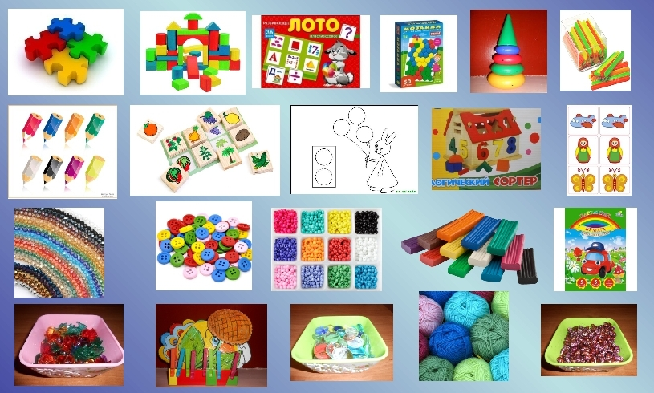
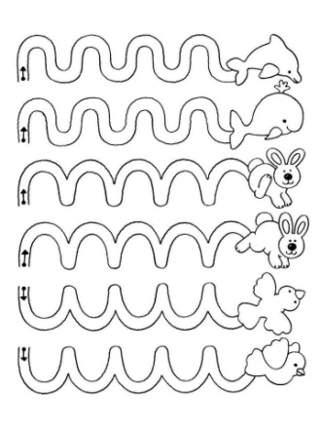
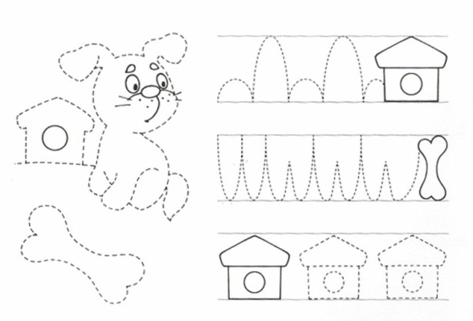
8.Развитие тонкой моторики и ориентировка на плоскости листа.
Предложите ребенку задания:
закрашивать предметы, не выходя за контур;
проводить прямые, вертикальные и горизонтальные, волнистые линии;
обводить рисунок по точкам;
штриховать в разных направлениях;
обводить клеточки в тетради, рисовать различные узоры.

Slide 12
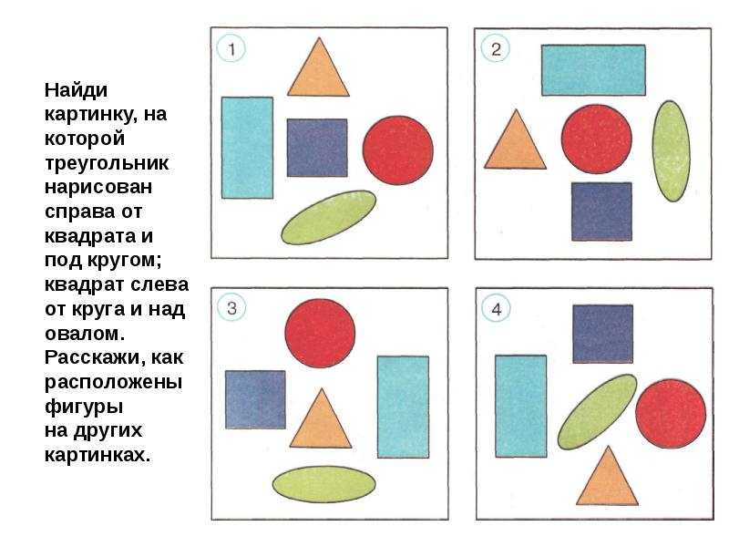
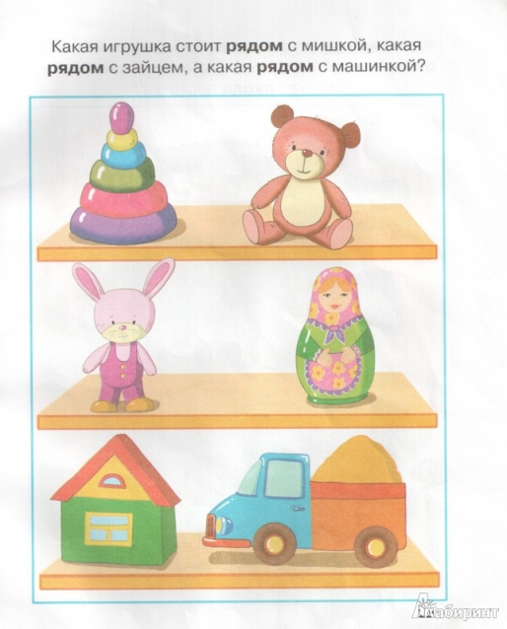
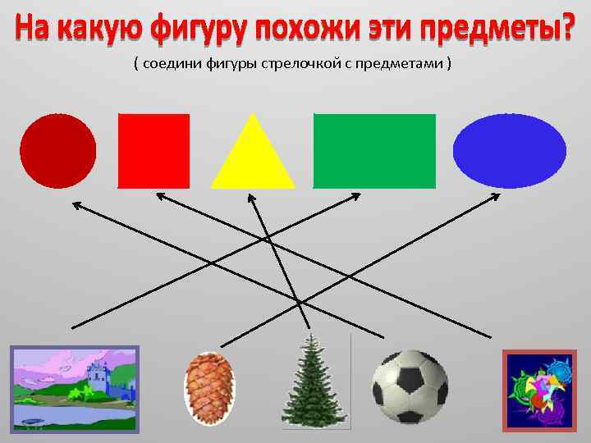
9. Развитие ориентировки в окружающем пространстве. Определение пространственного расположения предметов по отношению к себе.
Что находится впереди, позади, вверху, внизу?
Какой предмет находится справа, слева от тебя?
Положи кружок перед собой, слева от него квадрат, справа треугольник и т.д.

Slide 13
Уважаемые родители! Обучение грамоте - ответственный период в жизни ребенка. И то, насколько благополучно он будет проходить, во многом зависит от вас, вашего терпения и доброжелательности. Успехов вам в занятиях с вашими детьми!
Учитель-логопед:
Орешкина Кристина Олеговна

